Slide 1
Zelená Tilgnerka
Zvyšovanie povedomia o zmierňovaní a prispôsobovaní sa zmene klímy vo výchovno-vzdelávacom procese na škole.

Slide 2
Spoločným úsilím k zelenej, konkurencieschopnej a inkluzívnej Európe.

Slide 3
Zelená nórska Tilgnerka
Koordinátor projektu:
Mäkké opatrenia - Mgr. Danka Mestická Tvrdé opatrenia - RNDr. Iveta Piršelová
Finančné prostriedky:
Hodnota projektu celkovo: 50 000 € - Finančný mechanizmus Európskeho hospodárskeho priestoru a Nórskeho Finančného Mechanizmu a Štátny rozpočet SR- 47 500€
Miestna časť Karlova Ves - 5% - 2 500€

Slide 4
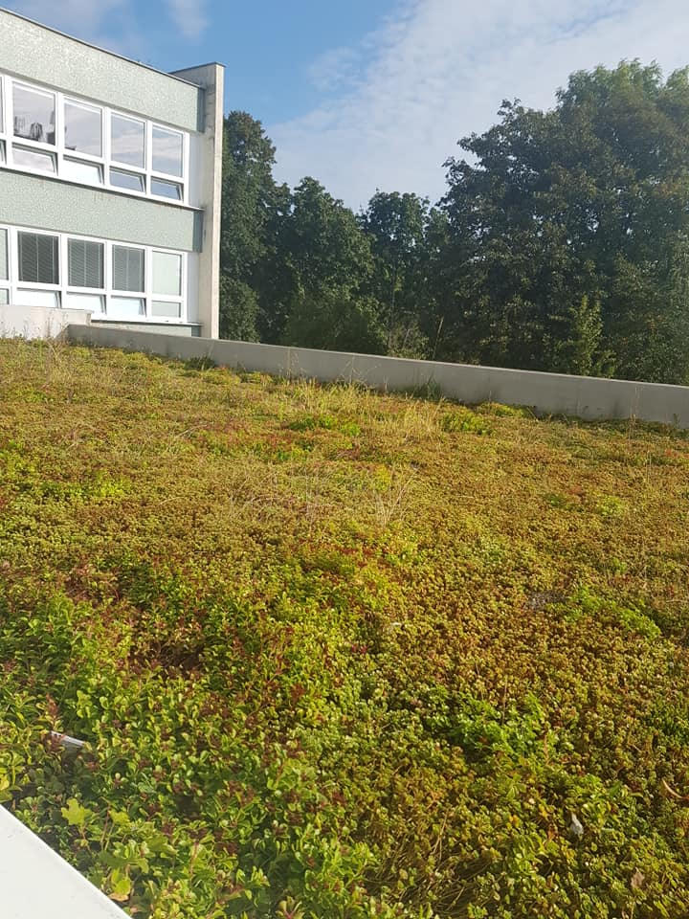
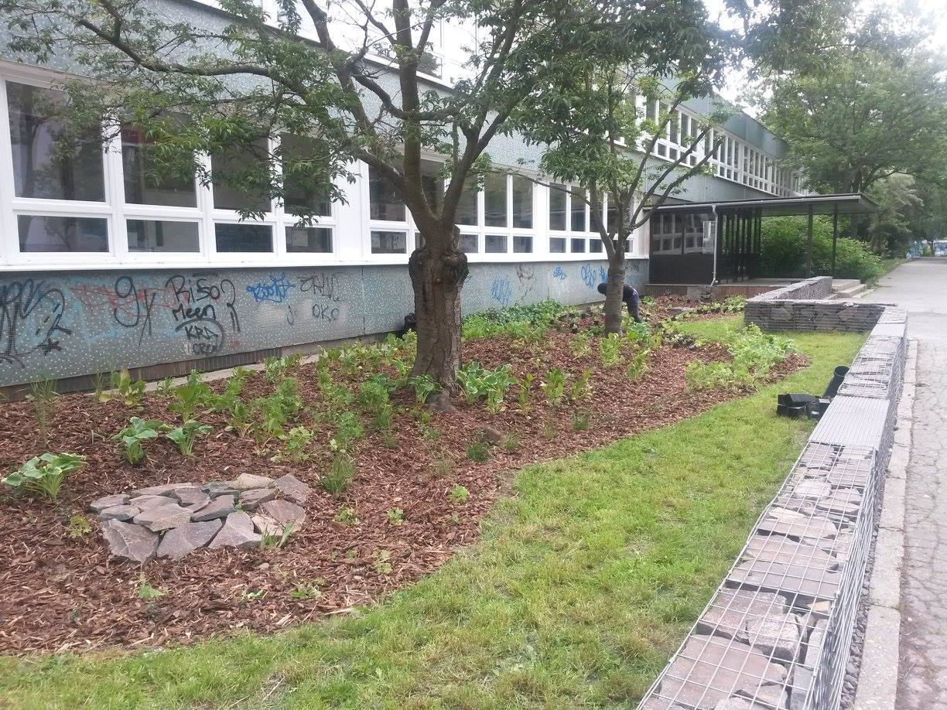
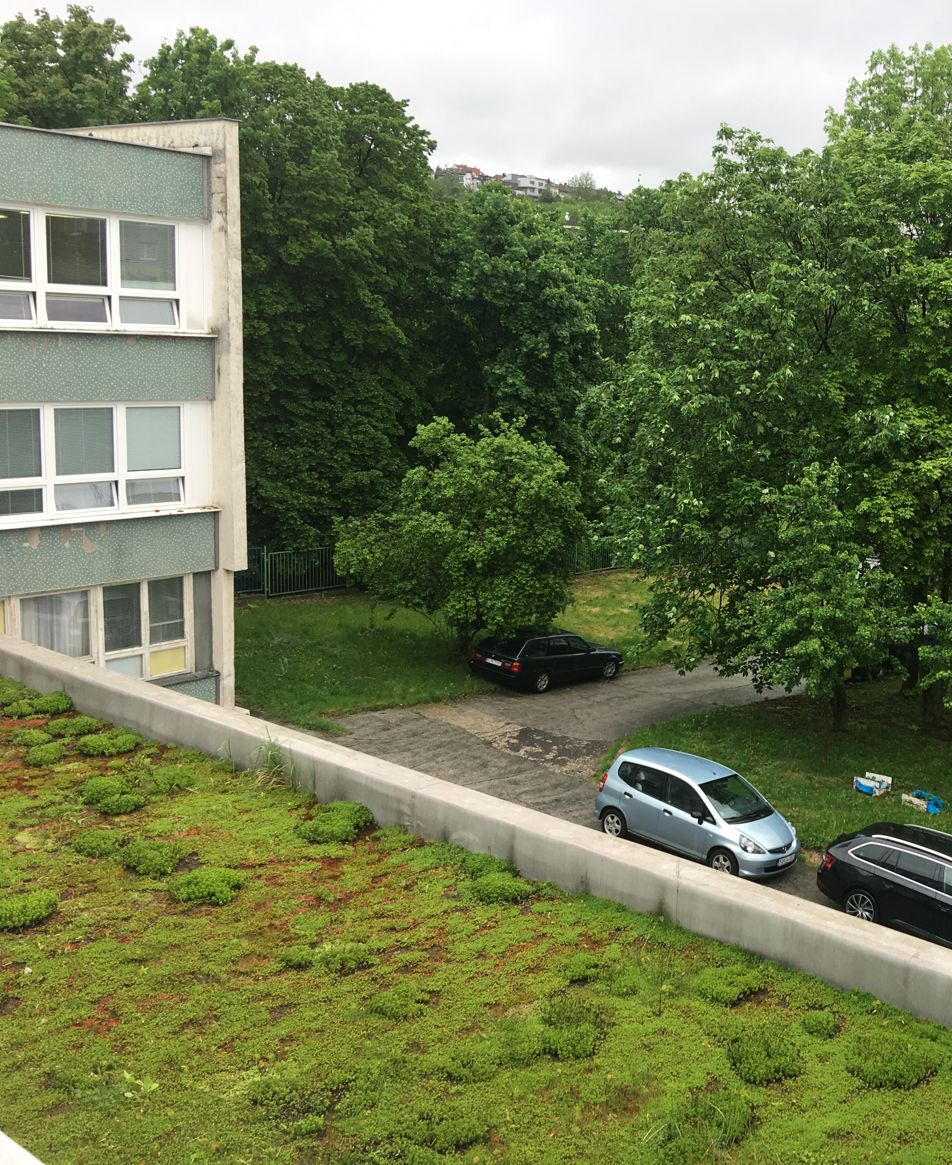
Modrá Tilgnerka

Slide 5
Cieľ projektu
zakomponovanie najnovších vedeckých poznatkov, osvedčených postupov do environmentálnej výchovy a vzdelávania žiakov
vybudovanie ekoplochy, miniarboréta, inštalácia zbernej nádoby na dažďovú vodu, vybudovanie posedenia s fontánou, umiestnenie kontajnerov na separovanie odpadu v interiéri školy, zvýšenie podielu zelene výsadbou podoupokryvných rastlína okrasných drevín v areáli školy
osveta širokej verejnosti za účelom prispieť k zvyšovaniu povedomia o zmierňovaní klimatických zmien a zároveň sa pripraviť na dôsledky zmeny klímy v každodennom živote

Slide 6
Mäkké opatrenia
Tvrdé opatrenia
Učebné osnovy
Učebné materiály
Propagačné materiály
Zvýšenie pomeru zelene
Separačné kontajnery
Fontána
Vybudovanie ekoplochy
Notes:
Vybudovanie ekoučebne s využitím prírodných a technických prvkov. Tvorba miniarboréta. Tvorba informačných panelov.

Slide 7
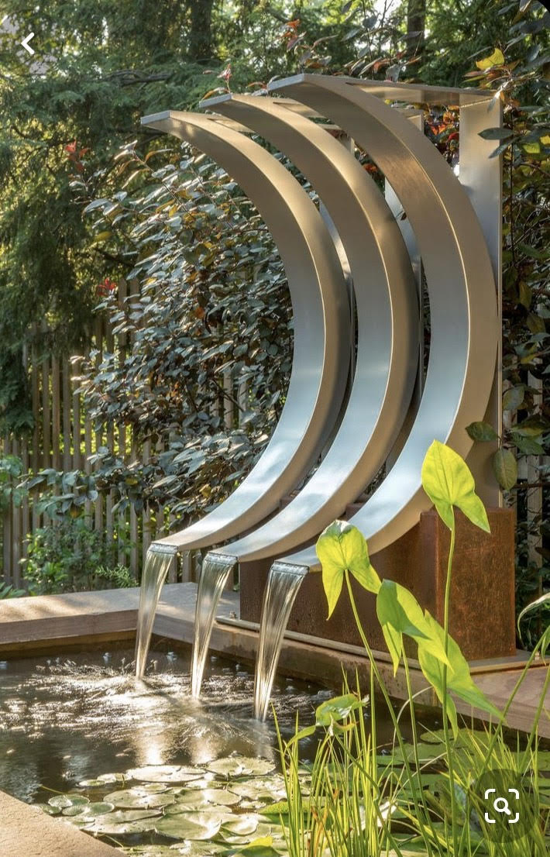
FONTÁNA
EKOPLOCHA
Ochladiť a zvlhčiť vzduch v okolí
Zlepšenie mikroklímy
Spríjemnenie prostredia
Samo dávkovacia, čistená ozónom

Slide 8
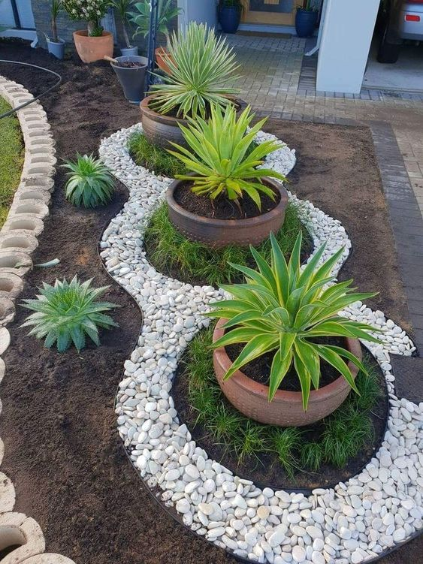
ZAZELEŇOVANIE
EKOPLOCHA
Tieň
Priaznivejšia mikroklíma
Vlhkosť
Priestor pre vtáctvo, bezstavovce
Zvyšovanie biodiverzity

Slide 9
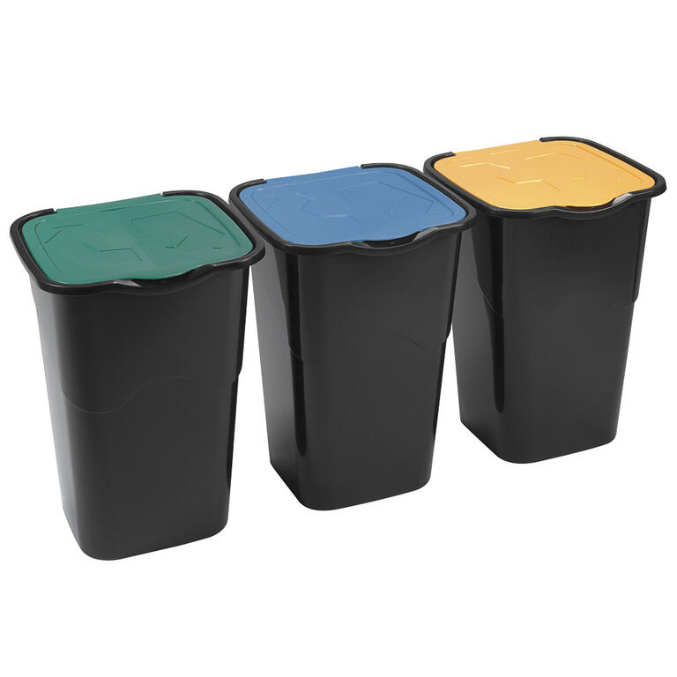
Separačné koše
Aktívne podieľanie sa
Chodby a triedy
Plasty, papier, sklo

Slide 10
Separovanie
Plasty
plastové fľaše od minerálok, sladených vôd, sirupov, plastové obaly od jogurtov a potravín
Sklo
všetky druhy sklenených obalov, sklenené poháre z konzervovaných potravín,...
Papier
noviny, časopisy, knihy, zošity, kancelársky papier, ústrižky,...

Slide 11
Publicita
Zvyšovanie povedomia o zmierňovaní a prispôsobovanie sa zmene klímy
Informovať verejnosť o zmierňovaní a prispôsobovaní sa zmene klímy
Vytvorenie plagátu s informáciami o celom projekte
Vytvorenie facebookovej stránky
tilgnerka.edupage.org
facebook.com

Slide 12
Ďakujeme za pozornosť
www.eeagrants.org Facebook, Twitter, LinkedIn, Instagram YouTube: EEANorwayGrants Mail: info-fmo@efta.int

